Slide 1
Prélude à la Confédération : Le Canada prend forme
# 4
Le 1er juillet 1867
Notes:
http://fr.wikipedia.org/wiki/Portail:Canada

Slide 2
Pourquoi la Confédération?
Dans les années 1860, les colonies britanniques devaient affronter de nombreux problèmes de nature variée.
Une solution à tous ces problèmes était que les colonies s'unissent pour former un seul pays.
Divers problèmes ont mené à la Confédération :

Slide 3
Problèmes politiques
Le gouvernement de la Province du Canada fonctionnait mal. Est et l’Ouest (Haut Canada et Bas Canada).
Les dirigeants des deux parties de la province ont décidé qu'une union avec les autres colonies pourrait les aider à résoudre leurs problèmes politiques.
La Grande Coalition de 1864

Slide 4
Problèmes économiques
À cette époque, il y avait très peu d'endroits où elles pouvaient vendre leurs produits. Une solution consistait à unir toutes les colonies, ce qui faciliterait la vente de leurs produits les unes aux autres.
La fin de Le traité de réciprocité.
Le chemin de fer.

Slide 5
Prélude à la Confédération : Le Canada prend forme
# 5
Le 1er juillet 1867
Notes:
http://fr.wikipedia.org/wiki/Portail:Canada

Slide 6
Problèmes militaires
Depuis que l'Amérique avait battu la Grande-Bretagne et conquis son indépendance, les relations entre l'Amérique du Nord britannique et les États-Unis ne s'étaient jamais stabilisées.
De nombreux Américains voulaient annexer tous les territoires qui forment le Canada d'aujourd'hui.

Slide 7
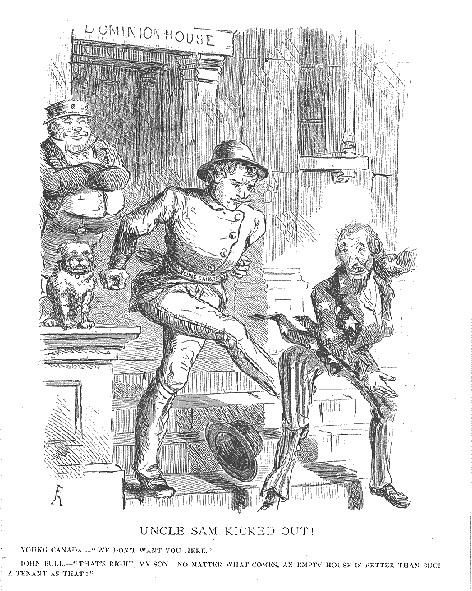
La peur des États-Unis a
contribué à renforcer l'idée
d'une confédération.

Slide 8
En route vers la Confédération
Les dirigeants du Nouveau-Brunswick, de la Nouvelle-Écosse et de l'Île-du-Prince-Édouard avaient déjà pensé à former une union maritime et étaient en train de préparer une conférence.
Tous les dirigeants se sont rencontrés à Charlottetown, à l'Île-du-Prince-Édouard. C'était la première des trois conférences qui devaient déboucher sur la Confédération en 1867.

Slide 9
La Conférence de Charlottetown, en septembre 1864.
La Conférence de Québec, en octobre 1864.
La Conférence de Londres, en décembre 1866 et janvier 1867.
Le document qu'ils ont élaboré a été appelé l'Acte de l'Amérique du Nord britannique.

Slide 10
Prélude à la Confédération : Le Canada prend forme
# 6
Le 1er juillet 1867
Notes:
http://fr.wikipedia.org/wiki/Portail:Canada

Slide 11
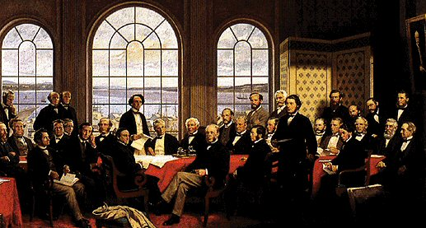
Les négociations qui menèrent à l'adoption de l'Acte de l'Amérique du Nord britannique de 1867. Les Pères de la Confédération

Slide 12
La Confédération, le 1er juillet 1867
À cette date, le Canada est devenu un pays composé de quatre provinces.
Le Nouveau-Brunswick, la Nouvelle-Écosse n'ont presque pas changé, mais la Province du Canada a été divisée en deux nouvelles provinces : l'Ontario et le Québec.
« Peace, order, and good government »
Systeme federal

Slide 13
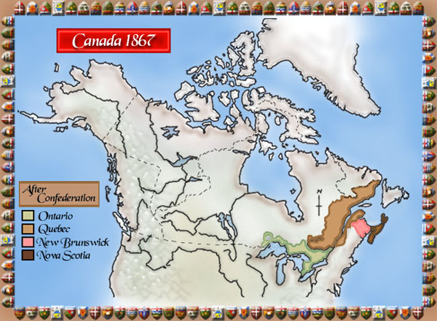
Le Nouveau-Brunswick, la Nouvelle-Écosse et le Canada s'unissent pour former un État fédéral, le Dominion du Canada.
La Province du Canada est divisée en Québec et Ontario. Les États-Unis d'Amérique proclament avoir acquis l'Alaska de la Russie (20 juin,1867).

Slide 14
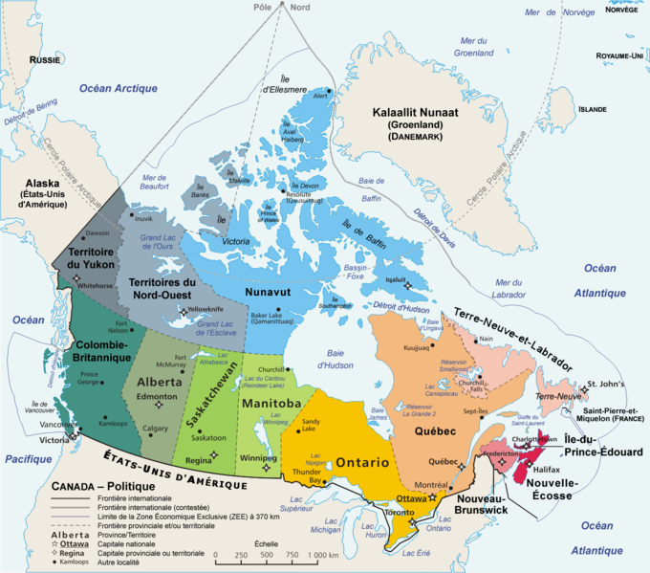
Cela prendra plus d'un siècle pour ajouter les six autres provinces et les trois territoires qui forment le Canada d'aujourd'hui.

Slide 15
Prélude à la Confédération : Le Canada prend forme
# 7
Le 1er juillet 1867
Notes:
http://fr.wikipedia.org/wiki/Portail:Canada

Slide 16
Les gens à l'arrière-plan
Quand le Canada est devenu une confédération, certains groupes n'ont pas eu l'occasion de participer aux discussions ni de faire entendre leur opinion.
Deux de ces groupes étaient particulièrement importants : Les peuples autochtones et Les femmes .

Slide 17
Quelle est la différence entre une province et un territoire?
Les provinces sont des États qui existent en vertu de la constitution canadienne et possèdent dans leurs champs de compétence des pouvoirs souverains, indépendamment du gouvernement fédéral.
2. Les territoires sont des divisions administratives qui relèvent du Parlement fédéral canadien, qui a dévolu certains pouvoirs à leurs administrations locales par une simple loi.
Notes:
http://fr.wikipedia.org/wiki/Provinces_et_territoires_du_Canada
province is an area that has a provincial government and provincial powers, while a territory is owned by the federal government and does not have provincial governments. They rely more heavily on Federal Governments.
That means the territories have a bit less power than the provinces. They still have representation in the federal government, but don't have provincial governments.
The biggest difference is that the provinces get to vote on changes to the constitution but the territories do not.

Slide 18
Qu’est-ce que c’est que la CONSTITUTION du CANADA?
La loi suprême au Canada.
Il s'agit d'un amalgame de lois codifiées, de traditions non codifiées et de conventions.
Il trace les grandes lignes du système gouvernemental canadien, ainsi que les droits civiques de tous les citoyens canadiens.
Notes:
Up until 1982, Canada didn't have a Constitution. Instead, we had something called the British North America Act. This Act functioned the same way as the Constitution does, but reflected our continuing close ties to Great Britain. Up until 1982, most changes to the British North America Act had to be passed by the parliament of Great Britain.
http://laws.justice.gc.ca/en/const/
In 1982, under Prime Minister Pierre Trudeau, the Constitution Act was passed. This act did two main things: it added a Charter of Rights and Freedoms and it made the process of changing the constitution something that Canadians could do on their own.
Les droits civiques:
Les droits de l'homme, droits humains, ou droits de la personne¹, désignent un concept selon lequel tout être humain possède des droits universels, quel que soit le droit positif légal ou les autres facteurs locaux tels que l'ethnie ou la nationalité.
Les droits de l'homme sont les prérogatives reconnues aux individus, considérées comme inhérentes à la personne humaine et essentielles à la démocratie et à la paix, par conséquent reconnues par des normes de valeur constitutionnelle et/ou par des conventions internationales, afin que leur respect soit assuré, même contre l'État.
http://fr.wikipedia.org/wiki/Droits_de_l%27Homme

Slide 19
Prélude à la Confédération : Le Canada prend forme
# 8
Le 1er juillet 1867
Notes:
http://fr.wikipedia.org/wiki/Portail:Canada

Slide 20
Loi constitutionnelle de 1867
Acte de l'Amérique du Nord britannique de 1867, appelé l'AANB comprend une partie majeure de la Constitution du Canada.
La Loi définit en grande partie le fonctionnement du Gouvernement du Canada, y compris sa structure fédérale, la Chambre des communes, le Sénat, le système judiciaire, et le système de taxation.
Notes:
http://fr.wikipedia.org/wiki/Loi_constitutionnelle_de_1867

Slide 21
Loi constitutionnelle de 1867
On lui donna son nom actuel en 1982, lors de la patriation de la constitution.
Des amendements y furent également portés en même temps : la section 92A fut ajoutée, donnant aux provinces un plus grand contrôle sur leurs ressources naturelles non-renouvelables.
Notes:
http://fr.wikipedia.org/wiki/Loi_constitutionnelle_de_1867

Slide 22
« CANADA »
Le nom provient du mot kanata, qui signifie « village » ou « établissement » dans la langue des Iroquois, parlée au début du XVIe siècle par les habitants de Stadaconé et ceux de la région avoisinant la ville moderne de Québec.
Jacques Cartier est le premier à employer le mot Canada pour désigner non seulement le village de Stadaconé mais également la région et le fleuve Saint-Laurent qui la traverse.
Dès 1545, des livres et des cartes européennes enracinent cette appellation.

Slide 23
Prélude à la Confédération : Le Canada prend forme
# 9
Le 1er juillet 1867
Notes:
http://fr.wikipedia.org/wiki/Portail:Canada

Slide 24
« CANADA »
Dès 1867, le nom « Canada » est officiellement adopté par la couronne d'Angleterre dans l'Acte de l'Amérique du Nord britannique pour définir le nouveau dominion.
Le système institutionnel adopté est une forme de fédération constituée au début de quatre provinces : Québec, Ontario, Nouveau-Brunswick et Nouvelle Écosse.

Slide 25
« CANADA »
Le Canada intègre rapidement la Colombie-Britannique, puis la grande plaine et ses peuples métis (Amérindiens et Français) vivant dans une structure politique propre.
Il en résulte une guerre où Louis Riel est pendu.
Au courant du XIXe siècle, les Amérindiens sont parqués dans des réserves où ils jouissent d'une certaine forme d'autonomie sous le contrôle du pouvoir fédéral.
Notes:
http://fr.wikipedia.org/wiki/Canada

Slide 26
« CANADA »
Le Canada obtient l'autonomie politique du Royaume-Uni en 1949 lorsque l'Empire britannique est converti en Commonwealth.
Cette même année, Terre-Neuve rejoint le Canada comme dixième province.
Notes:
http://fr.wikipedia.org/wiki/Canada
la faculté d'agir par soi-même en se donnant sa propre loi ; l'autonomie est une liberté intérieure, une capacité à choisir de son propre chef.

Slide 27
Prélude à la Confédération : Le Canada prend forme
# 10
Le 1er juillet 1867
Notes:
http://fr.wikipedia.org/wiki/Portail:Canada

Slide 28
« CANADA »
En 1982, la constitution canadienne est rapatriée de Londres.
La Loi de 1982 sur le Canada ne se réfère qu'au nom Canada, de telle sorte que ce dernier est actuellement le seul nom légal, se juxtaposant ainsi parfaitement dans le contexte social bilingue du pays.
Notes:
La Loi de 1982 sur le Canada (en anglais : Canada Act 1982) est une loi du Parlement du Royaume-Uni qui mit fin aux derniers liens consitutionnels et législatifs entre le Royaume-Uni et le Canada, c'est-à-dire le rapatriement de la constitution canadienne. Elle contient la Loi constitutionnelle de 1982, dans les deux langues officielles du Canada, en Annexe B, ainsi que la traduction française en Annexe A ; il s'agit de la seule loi du Parlement britannique qui soit à la fois en français et en anglais.
Jusqu'à 1982, le Parlement britannique avait retenu le droit de modifier l'Acte de l'Amérique du Nord britannique de 1867, qui était en effet la constitution canadienne.
http://fr.wikipedia.org/wiki/Canada

Slide 29
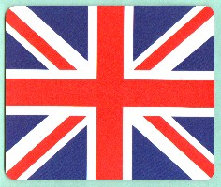
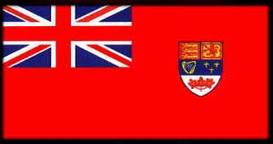
Nos Premiers Drapeaux
Notes:
L'Union Jack est le drapeau du Royaume Uni
Red Ensign: L’Ensign Rouge The Red Ensign, Britain's merchant marine flag, flew unofficially until 1965. It has the Union Jack in the canton (upper-left quarter) and the Canadian coat of arms in the fly (farthest half from rope).
The crest contains three maples leaves with stems joined. The three leaves represent the component peoples of Canada: the natives, the French and English original settlers, and the others, mostly European, who came later. The veins of the leaves are gold, symbolizing wealth -- wealth created through unity and passion for this land and hard work. The Maple Leaf, of course, also represents the forests of Canada -- a most important contributor to the nation's wealth. These maple leaves also match the anthem The Maple Leaf Forever, whose stirring words make it the anthem of the real Canada.
The emblems within the crest reflect the origins of our founding peoples. the couchant lion (upper left), emblem of William of Normandy, has been used by the British monarchs since 1066. It represents both the British and French settlers, the latter mostly from France. The red lion rampant (upper right) was the emblem of the Scottish monarchs. From Cape Breton to Glengarry County, Ontario, Scots, many refugees from the Highland clearances, were important early settlers and leaders (like Sir John A. Macdonald) in Canada. The harp (lower left) is a symbol of Ireland -- another important source of our founding people. The fleur de lis symbolizes the early French settlers of Canada, who brought this as an emblem of a royalist not a republican France.

Slide 30
Le Drapeau du Canada
À partir de 1867, le drapeau officiel canadien est celui de l’Union britannique, l'Union Jack.
Mais, lors des trois guerres auxquelles le Canada participe, c’est le pavillon rouge, dit le Red Ensign, qui est arboré.

Slide 31
Questions
Bâtir un pays : Comment le Canada a-t-il commencé?
Quand le Dominion du Canada est-il né?
Quelles colonies ont adhéré à la fédération? Comment ont-elles été réorganisées en 1867?
Quelle est la différence entre une province et un territoire?
Quand et comment a-t-on créé de nouvelles provinces et de nouveaux territoires?
Qui n'a pas été représenté (directement) aux conférences qui ont eu lieu entre 1864 et 1866 (et par la suite)? Pourquoi ces personnes ont-elles été exclues?

